Slide 1

第四章第三节
有导体存在时的电磁波的传播
南京工业大学应用物理系

Slide 2
真空或者理想绝缘介质中，电磁波可以无损耗的传播；
对于金属，由于存在电导，在电磁场的作用下会形成电流，从而产生焦耳热，使得电磁波的能量不断损耗——衰减波

Slide 3
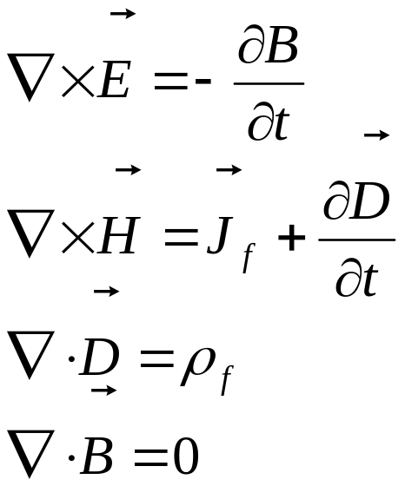

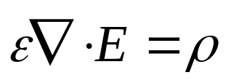
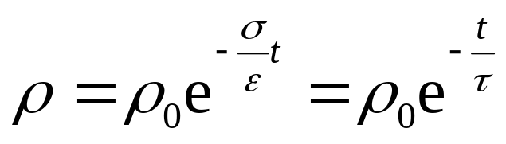
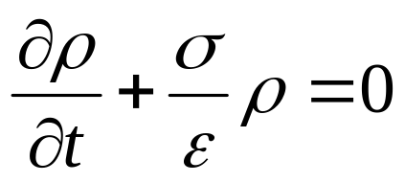
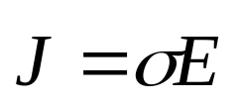
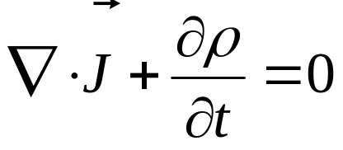
1、导体内自由电荷分布
在静电情况下，导体内部自由电荷的体密度为零；自由电荷只能分布在导体的表面；
对于电磁波，电场随时变化。导体内自由电荷分布情况如何？
假设导体内自由电荷的体密度为 ρ，

Slide 4
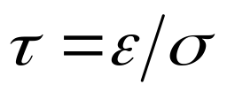
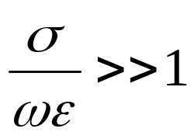

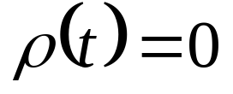
定义：
为电荷密度衰减的特征时间。
当电磁波的周期远满足：
或者
这样的导体称为良导体；
良导体相对特定频率（波长）的电磁波而言的
对于一般的金属，由于电导率一般很高，对于波长大于可见光的电磁波，上述条件都能满足，即在导体内部，

Slide 5
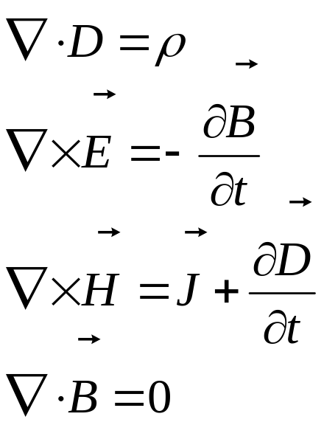
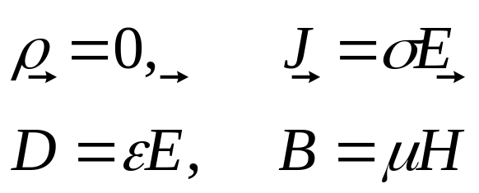
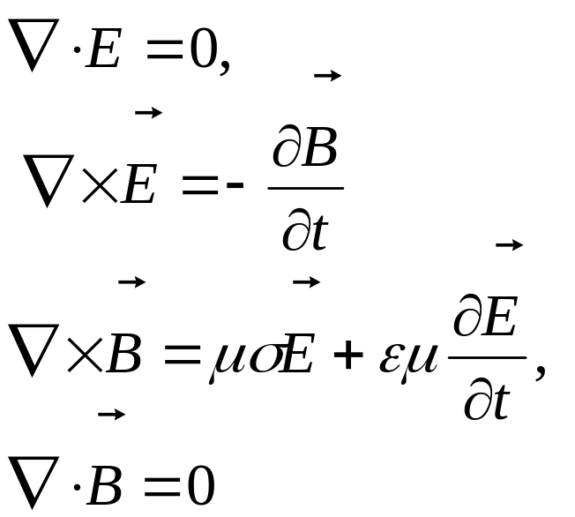
2、电磁波在（良）导体内部的传播
与自由空间情况下的差别

Slide 6

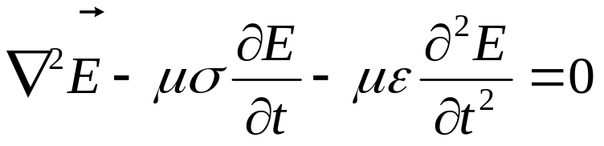
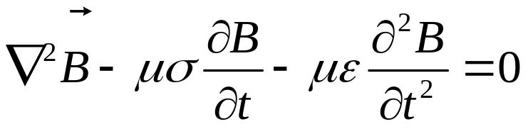
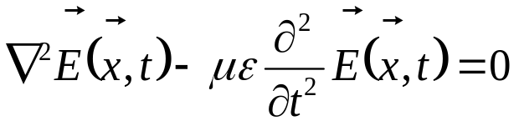
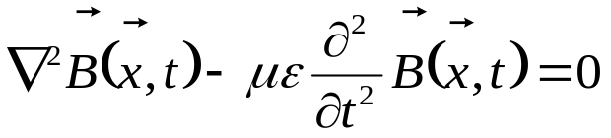
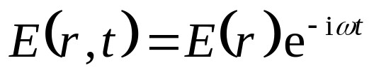
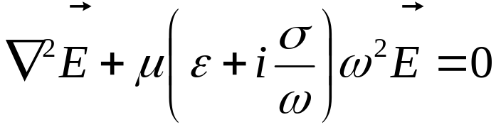
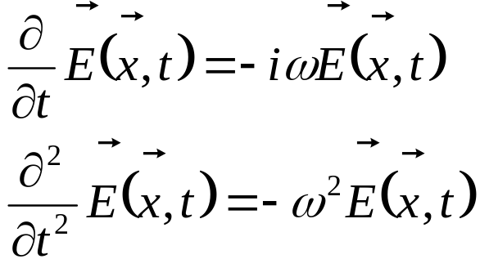
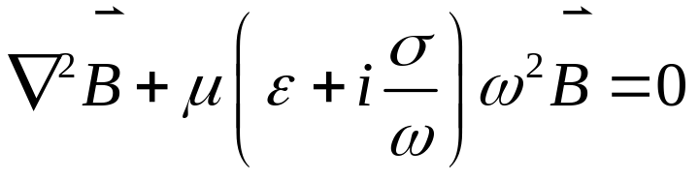
电场所满足的方程:
考虑时谐（单色）波
与自由空间情况下的差别
代入得到

Slide 7
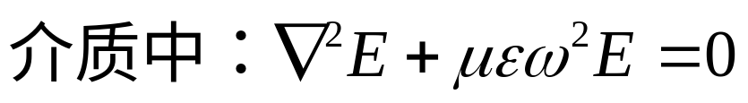
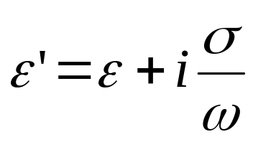
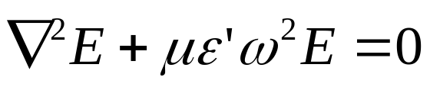

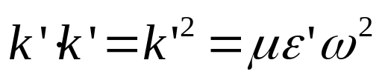
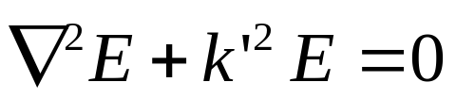
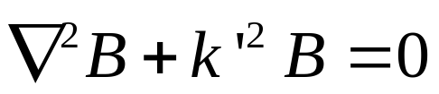
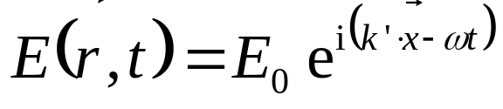
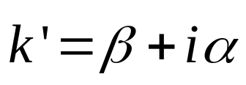
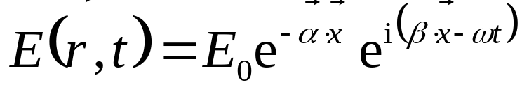
定义复电容率：
导体中，电磁波电场分量所满足的方程
定义复波矢
导体中的波动方程为
导体中时谐平面波：
复波矢：

Slide 8
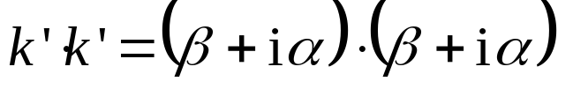
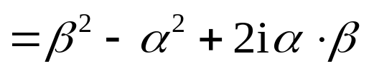
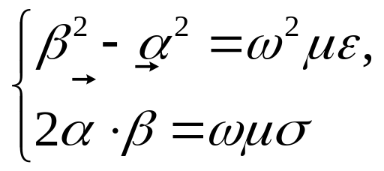
比较得

Slide 9
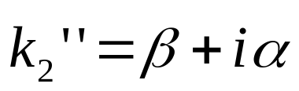
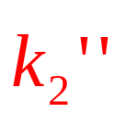






3、平面电磁波介质/导体分界面处电磁波的折射
金属

Slide 10
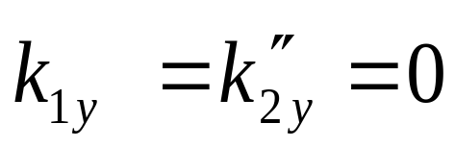
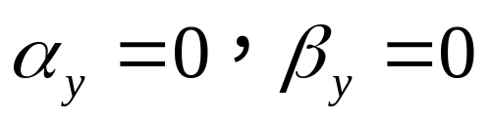
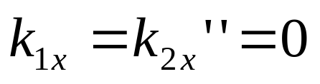

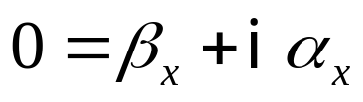
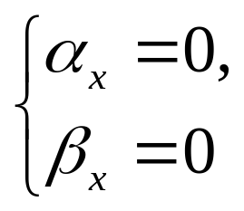

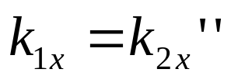
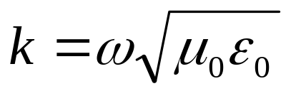
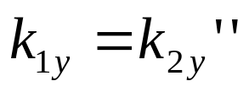
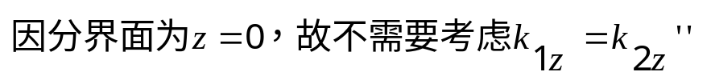
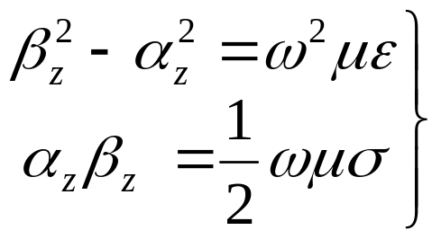
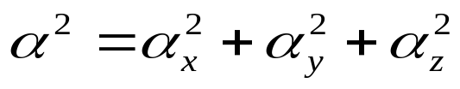
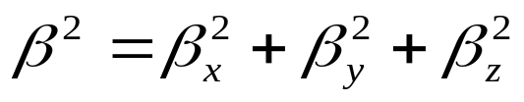
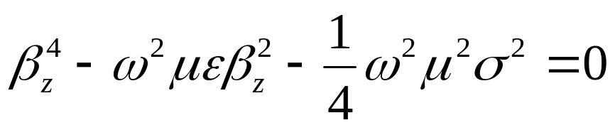
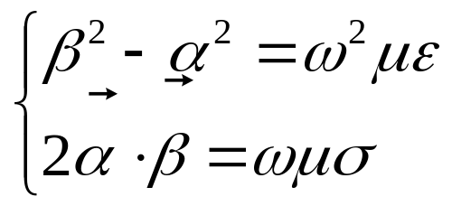
3、介质/导体分界面处电磁波的折射 (垂直入射)
波矢的连续性
金属
为真空中的波数

Slide 11
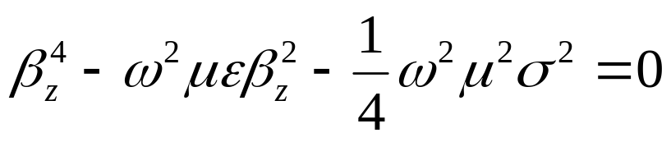
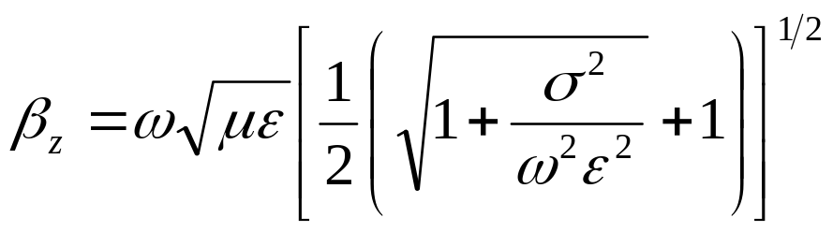



解得
在垂直入射的情况
金属
电磁波在金属表面的穿透深度

Slide 12








对于良导体，
电磁波在良金属表面的穿透深度

Slide 13









良导体中磁场的分布情况：
金属
结论：良导体中磁场的位相比电场位相滞后π/4。

Slide 14












4、导体表面上的反射波
为简便起见，仅讨论垂直入射情况下的反射波
S 偏振
金属

Slide 15







联立求解得
真空中磁场与电场关系
垂直入射情况下，良导体内磁场与电场关系
这里已取 。
反射和入射能流密度之比（反射系数）为

Slide 16






对于良导体有

Slide 17



例 2 海水的电磁参数是ε_{r}=81, μ_{r}=1, σ=4 S/m，频率为3kHz和30MHz的电磁波在紧切海平面下侧处的电场强度为1V/m， 求：电场强度衰减为1μV/m处的深度，应选择哪个频率进行潜水艇的水下通信。（电磁波垂直入射）
解： (1) f=3kHz时：因为
所以海水对依此频率传播的电磁波呈显为良导体，故

Slide 18


(2) f=30MHz时, ，所以海水对
此频率传播的电磁波呈现出不良导体，故：
由此可见，选高频30MHz的电磁波衰减较大，应采用低频3 kHz的电磁波。在具体的工程应用中，具体低频电磁波频率的选择还要全面考虑其它因素。

